Slide 1
Существование разных языков, в том числе родного
Муниципальное автономное дошкольное общеобразовательное учреждение «Детский сад №8 «Теремок» общеразвивающего вида» г. Нурлат РТ
Выполнила: старший воспитатель Кожевникова Т.Н.
Нурлат
2020

Slide 2
Введение
В языке, этом даре, объединяющем людей в пространстве времени, решительно все загадочно и достойно удивления. Люди в разных частях Земли не похожи друг на друга, они различаются ростом, цветом глаз, волос и кожи, наконец, обычаями.
Однако люди, где бы они не жили, все же отличаются друг от друга гораздо меньше, чем могут отличаться друг от друга языки. Вот это, может быть, и есть самое удивительное свойство - необыкновенное разнообразие человеческих языков.
Сегодня бы хотела рассказать о том, какими бывают языки, чем они различаются, как друг на друга влияют, как появляются, исчезают. Языку присущие многие характеристиками, которыми обладают и живое существо.
Ведь языки, как и люди, рождаются, развиваются и умирают. А еще они, тоже как люди, могут быть близкими или дальними "родственниками" и даже образовывать "семьи". Языки вступают в взаимодействие с другими языками. Они могут соперничать друг с другом, конфликтовать, погибать или, наоборот, взаимодействовать, обогащая друг друга.

Slide 3
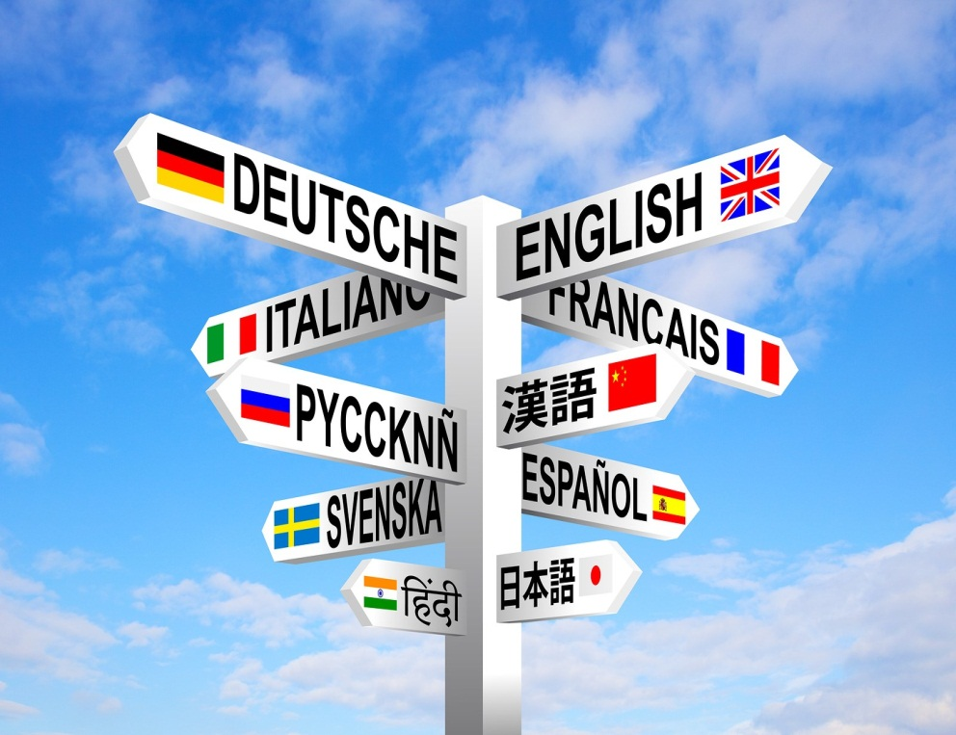
Языки мира
Сегодня все 6,5 млрд населения мира разговаривают более чем на 3000 языках, не считая диалектов.
В прошлом существовало еще примерно 4000 языков, ныне забытых.
На 13 наиболее распространенных языках разговаривает почти 2/ 3 населения мира.

Slide 4


Распространение языков
1. Китайский
2. Английский

Slide 5
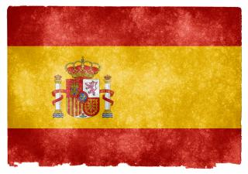

Распространение языков
3. Испанский
4. Арабский

Slide 6
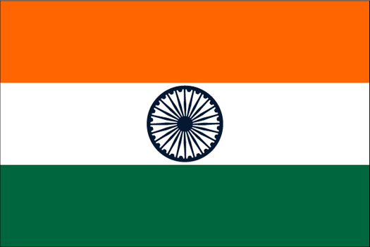
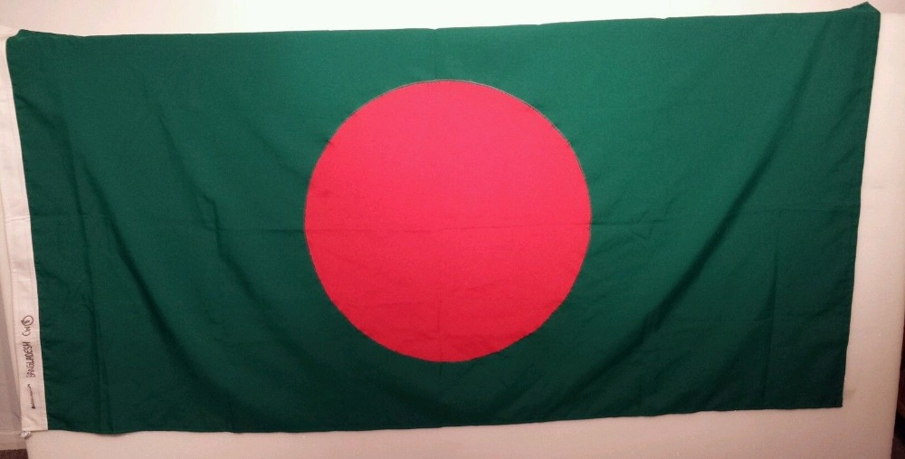
Распространение языков
5. Хинди
6. Бенгальский

Slide 7
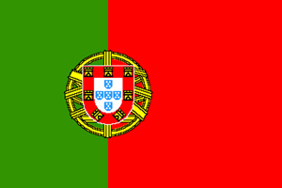
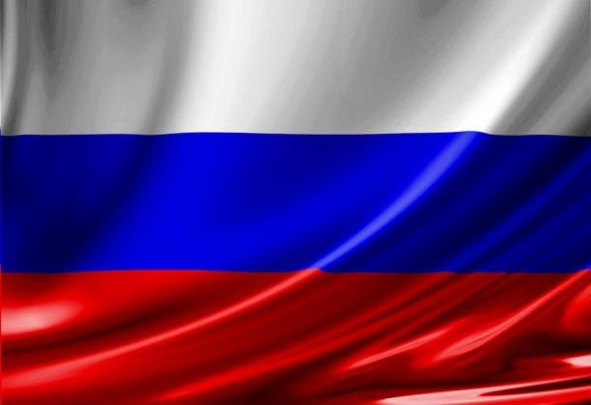
Распространение языков
7. Португальский
8. Русский

Slide 8
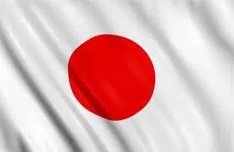
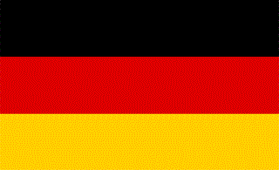
Распространение языков
9. Японский
10. Немецкий

Slide 9
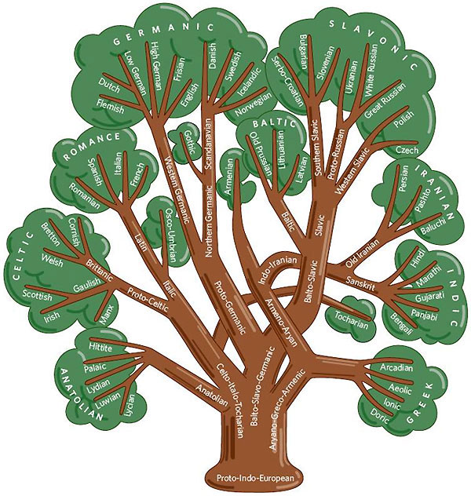
Языковые семьи и группы
Все языки народов мира относятся к определенным языковым семьям (на более низком уровне иерархии — группам), объединяющим схожие по лингвистическому строю и происхождению языки.
Процесс формирования языковых семей и их обособления длился десятки тысяч лет и связан с расселением человечества по земному шару. Наиболее близкие языки встречаются, как правило, у народов, связанных общим происхождением и проживанием на соседних территориях.

Slide 10
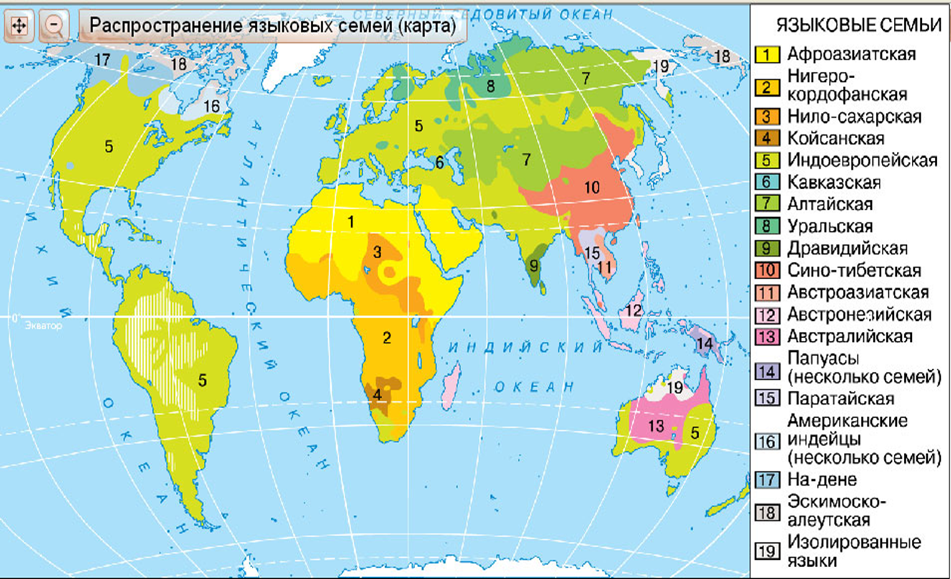
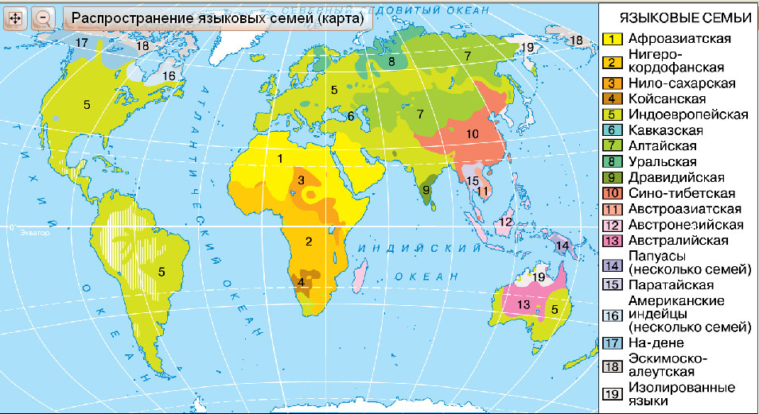

Slide 11
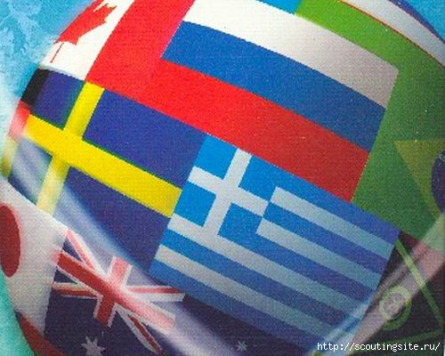
Языковые семьи
Самой многочисленной языковой семьей, на языках которой говорит почти половина населения мира, является индоевропейская. Она распространена на большей части территории России, Западной и Восточной Европы, в Америке, Австралии и Новой Зеландии, в некоторых странах Средней и Южной Азии.
Народы, говорящие на языках уральской языковой семьи, проживают в Поволжье, Прибалтике, Финляндии, на севере Скандинавского полуострова и европейской части России.

Slide 12
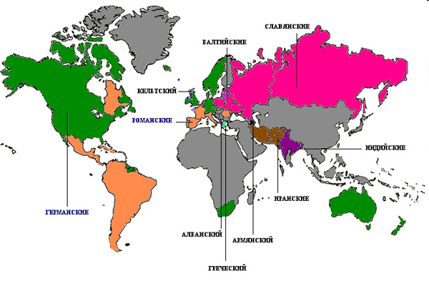
Карта языков мира.
Индоевропейские языки

Slide 13
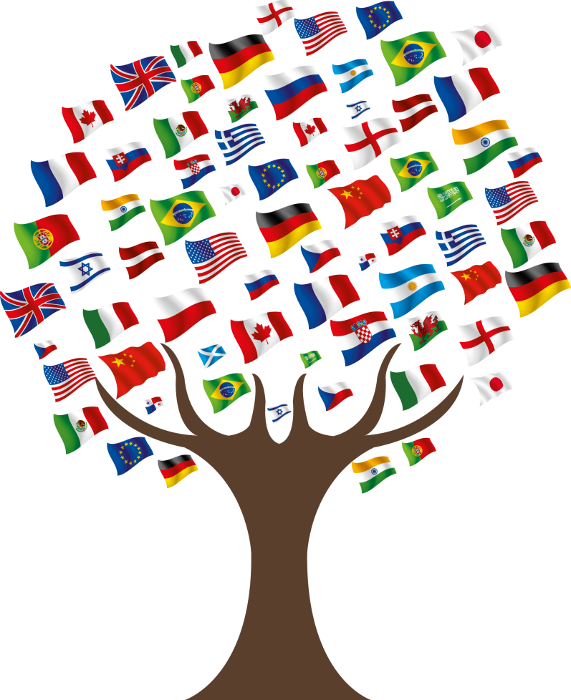
Языковые семьи
Языки эскимосско-алеутской семьи распространены на северо востоке России и крайнем севере Америки, а также среди коренного населения Гренландии. Чукотско-камчатская семья объединяет языки малочисленных коренных народов северо востока России.
На языках алтайской семьи говорят на огромных пространствах от Турции до северо востока Сибири.
На языках афразийской (или семито-хамитской) семьи говорят народы, проживающие в Северной и Северо Восточной Африке и Юго Западной Азии.

Slide 14
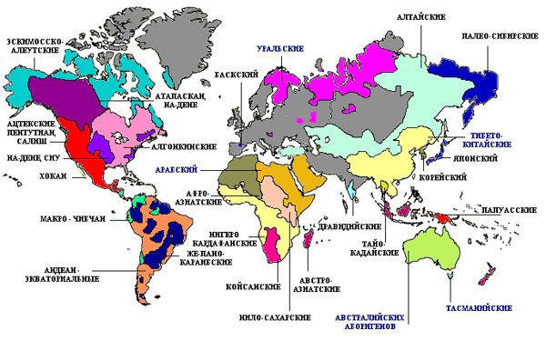
Карта языков мира.
Другие языки

Slide 15
Разнообразие языков
Поразительно разнообразие языков мира. Есть языки, в которых только одна гласная (таких языков известно три). А в некоторых кавказских языках гласных – 24. В убыхском языке (это тоже один из кавказских языков) насчитывается 80 согласных и всего 2 -3 гласные.
Бывают языки с очень редкими и потому странными звуками.
В арабском, аварском, датском и многих других языках есть звук, который называют ГОРТАННОЙ СМЫЧКОЙ: когда он стоит в середине слова, кажется, что говорящий как бы заикается в этом месте. Мы произносим очень похожий звук, когда вместо нет отвечаем не-а.
Очень необычный звук можно найти во многих языках Южной Африки (зулу, бушменских и др.). Мы его произносим, когда хотим изобразить цоканье лошадиных подков, а африканцы используют его в обычных словах своего языка. Такие звуки называют ЩЕЛКАЮЩИМИ - удивительно звучит речь там, где они встречаются часто.

Slide 16
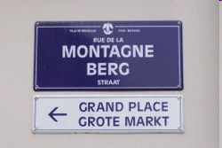
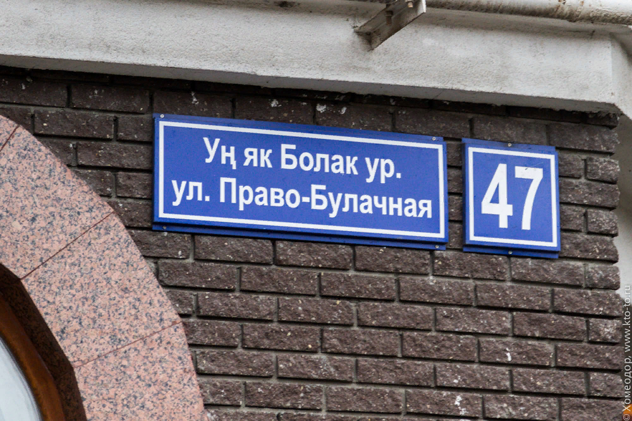
Государственные языки
Двуязычные вывески
В некоторых странах государственными могут являться два языка: в Афганистане, Белоруссии,Татарстане, Бельгии, Боливии, Канаде, Финляндии, Индии, Пакистане, Парагвае, ЮАР, Сингапуре, Швейцарии.

Slide 17
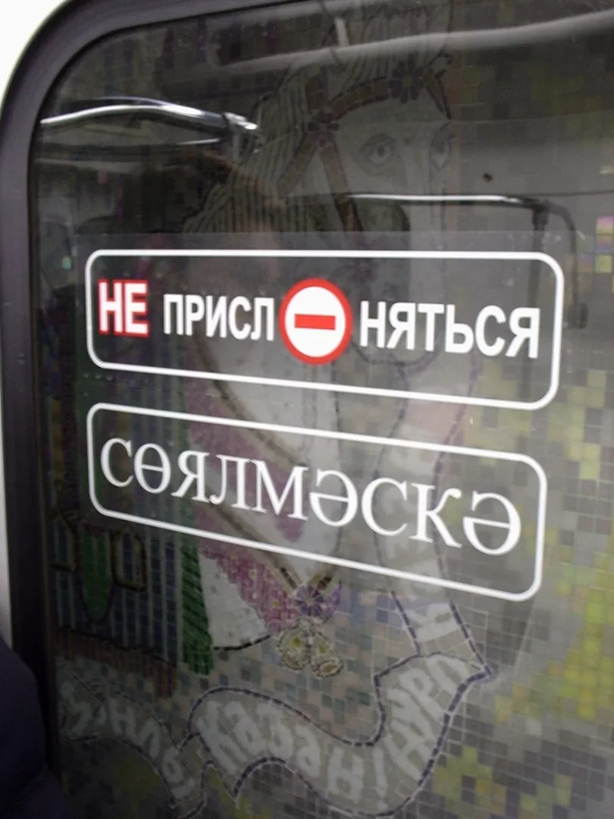
Билингвизм
Двуязычие (билингвизм) распространено в многонациональных странах и вдоль этнических границ. Двуязычное население существует также в странах, где статус государственного получает язык наиболее многочисленного народа. Его используют в качестве языка межнационального общения малочисленные народы.).
Двуязычный указатель
в Казанском метро

Slide 18
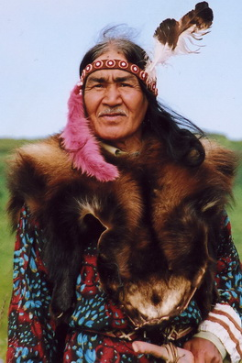
Обособленные языки.
Например, ительмены — одна из коренных народностей полуострова Камчатка; проживают на востоке полуострова и в Магаданской области. Язык — ительменский. Название является русской адаптацией этнонима «итэнмэн» («сущий», «живущий здесь»). Общая численность народа составляет не более 2 500 человек.
Основное название этноса — «ительмены». Ранее использовалось, а на других языках иногда используется и теперь название «камчадальский»
По данным переписи 2002 г., ительменским языком владеют 375 человек; впрочем все они знают его значительно хуже, чем русский.
Ительмен

Slide 19
Исчезающие языки
Языков на земле существует огромное множество, Но, к сожалению, многие из них не имеют большого количества носителей, т.е. для очень небольшого количества людей эти языки являются родными.
Существуют и так называемые «мёртвые» языки, т.е. это те языки, которые ни для кого не являются родными, например: латинский, древнегреческий, шумерский.
«Умирающим» считается язык, носители которого ещё остались, но этому языку уже не учат детей, например, многие местные языки Северной Америки. Умирающий язык обычно исчезает через 1 -2 поколения.

Slide 20

Будущее языков мира
На свете существует более 7000 языков, из которых 2000 представлены минимальным количеством носителей. Многие из них существуют на грани исчезновения. ООН заявила, что каждые две недели в среднем исчезает один язык с лица Земного Шара.
Язык международного общения меняется пропорционально историческим событиям. Народы порой не по своей воле массово учат глобальные языки: испанский, французский, английский. Остальные зыки попросту вымирают, так уменьшается количество говорящих на них.
Национальные языки вытесняются языковыми «гигантами»

Slide 21
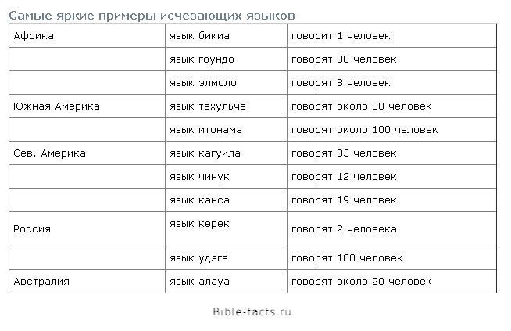
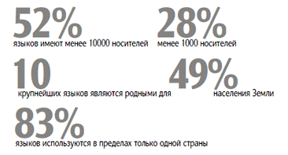
Будущее языков мира
В ЮНЕСКО считают , что до конца века на земле может остаться только половина известных на сегодня языков, и наибольшая потеря ожидает Африку , особенно страны к югу от Сахары.
Чтобы язык сохранялся требуется около 100 тысяч его носителей или особая группа специалистов с энтузиастами.
По мнению ученых через 50-100 лет исчезнут от 50 до 90 % ныне существующих языков

Slide 22
Заключение
Зачем нужны вымирающие языки:
Это сокровищница мудрости и истории народа; с потерей любого языка человечество теряет частичку себя;
потеря некоторых изолированных и реликтовых языков эквивалентно пожару в Александрийской библиотеке, которые могли бы пролить свет на множество не дешифрованных еще письменных памятников.
Давайте же хранить, любить и оберегать свой родной язык!

Slide 23
Спасибо за внимание!

